Slide 1
LEZIONE N.13 a
LA MIA INFANZIA
INS. LUCIANA DE BENEDETTI 28/04/20

Slide 2

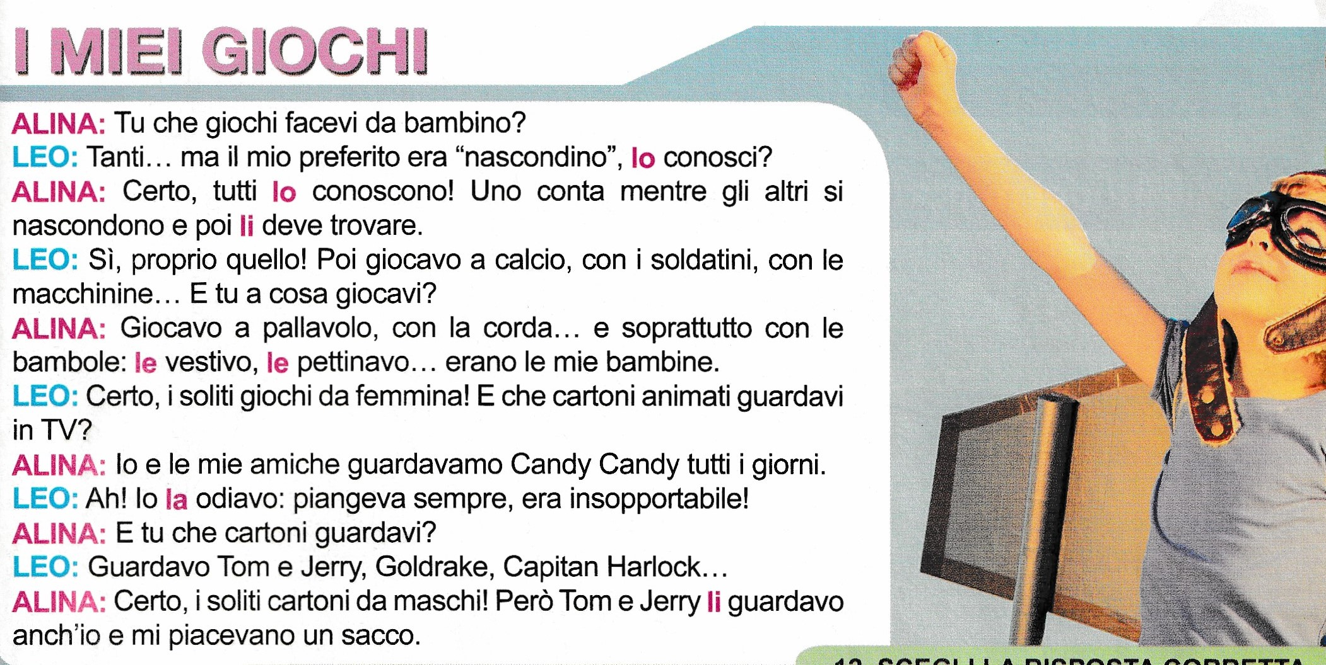
ASCOLTA E POI LEGGI TANTE VOLTE

Slide 3
